Slide 2
или разговор о том, какие бывают на свете опасности, как их узнать и что делать, вместо того, чтобы бояться.

Slide 3
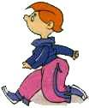
Основные правила безопасного поведения:
Правило первое: БЫТЬ ГОТОВЫМ
В большую часть опасных ситуаций можно просто никогда не попадать, если знать, как правильно себя вести.

Slide 4
Основные правила безопасного поведения:
Правило второе:
ОБРАЩАТЬСЯ ЗА ПОМОЩЬЮ К ВЗРОСЛЫМ
Есть ситуации, с которыми должны справляться взрослые, а не дети. Спасать должны спасатели, ловить преступников - милиционеры, лечить - врачи, усмирять хулиганов и драчунов - учителя и родители.
Поэтому первое, что нужно сделать в любой опасной ситуации, -сообщить взрослым

Slide 5
Основные правила безопасного поведения:
Правило третье: НЕ ТЕРЯТЬ ГОЛОВЫ
Если уже попал в опасную ситуацию важно
не бояться и не отчаиваться.
Нужно собраться, успокоиться, вспомнить все, что ты знаешь и умеешь. Подумай - потом делай.

Slide 6
Основные правила безопасного поведения:
Правило четвертое:
ЖИЗНЬ ПРЕЖДЕ ВСЕГО
Твоя задача в опасной ситуации – спастись, сохранить свою жизнь и здоровье.
Возможно, тебе страшно, ты хочешь есть или пить или боишься, что тебя будут ругать.
Всё остальное можно поправить потом.

Slide 7
ЧТО ДЕЛАТЬ ЕСЛИ…..ТЫ ПОТЕРЯЛСЯ

Slide 8
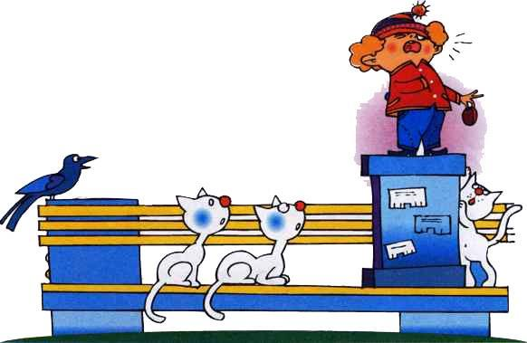
ВАРИАНТЫ РЕШЕНИЙ:
1. НАЧНИ ПЛАКАТЬ
2. СТОЙ НА МЕСТЕ
3. ТАНЦУЙ
4. НАЧНИ ДРАТЬСЯ

Slide 9
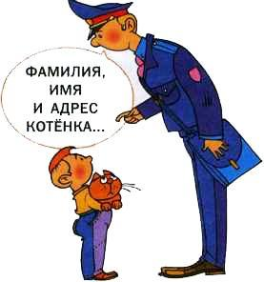
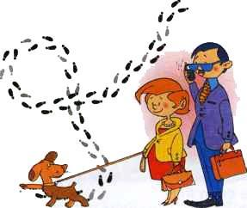
ПРАВИЛЬНОЕ РЕШЕНИЕ:
СТОЙ НА МЕСТЕ КАК ВКОПАННЫЙ!
ГРОМКО ЗОВИ: «Мама! Я здесь!»
ПРОСИ ПОМОЩИ У ВЗРОСЛЫХ
(ищи человека в форме - дежурного,
милиционера, продавца)

Slide 10
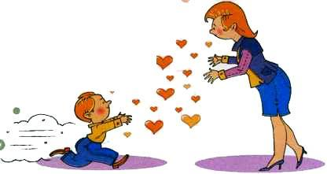
ПОМНИ:
РОДИТЕЛИ ГДЕ-ТО РЯДОМ
ОНИ ТЕБЯ УЖЕ ИЩУТ
ОНИ БЕЗ ТЕБЯ НИКУДА НЕ УЕДУТ И НЕ УЙДУТ

Slide 11
ЧТО ДЕЛАТЬ ЕСЛИ….. ТЫ ОДИН ДОМА, А В ДВЕРЬ ЗВОНЯТ

Slide 12
Незнакомцы могут сказать:
ОТКРОИ ДВЕРЬ, ЭТО САНТЕХНИК
Я - ДРУГ ТВОЕГО ПАПЫ, ОН ПРОСИЛ МЕНЯ ЕГО ПОДОЖДАТЬ! ПОМОГИ, МНЕ ОЧЕНЬ ПЛОХО, НУЖЕН ВРАЧ! ТВОЯ МАМА ВЕЛЕЛА, ЧТОБЫ ТЫ ПОМОГ ЕЙ ЗАНЕСТИ СУМКУ, ОНА ЖДЁТ ВНИЗУ. ВАМ СРОЧНАЯ ТЕЛЕГРАММА! ОТКРОЙ, МЫ ПРОВЕРЯЕМ ГАЗОВЫЕ ПЛИТЫ! РЕКЛАМНАЯ АКЦИЯ! У НАС ДЛЯ ТЕБЯ ПОДАРКИ! У МЕНЯ ТУТ КОТЁНОК, ОН ОЧЕНЬ ХОЧЕТ ЕСТЬ. ВЫНЕСИ МОЛОКА!

Slide 13
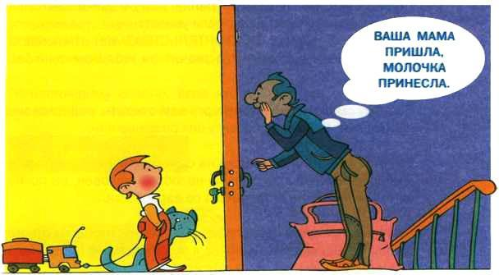
ВАРИАНТЫ РЕШЕНИЙ:
1. ЗВОНИ В ПОЛИЦИЮ
2. ОТКРОЙ ДВЕРЬ
3. СКАЖИ, ЧТО ТЫ САМ САНТЕХНИК!
4. ПРИТВОРИСЬ, ЧТО ТЕБЯ НЕТ ДОМА

Slide 14
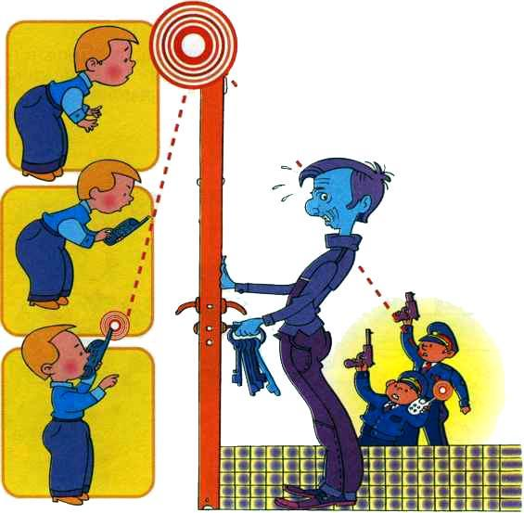
ПРАВИЛЬНОЕ РЕШЕНИЕ:
НЕМЕДЛЕННО ЗВОНИ ЛЮБОМУ ВЗРОСЛОМУ, ЛУЧШЕ ВСЕГО - КОМУ-ТО ИЗ СОСЕДЕЙ ИЛИ В МИЛИЦИЮ. ОСТАВЬ ДВЕРЬ ЗАКРЫТОЙ
СОСТАВЬ И ВЫУЧИ НОМЕРА ТЕЛЕФОНОВ (родителей, друзей, соседей, милиции, скорой)

Slide 15
ПОМНИ:
ЛЮБОЙ ВЗРОСЛЫЙ, ЕСЛИ ОН ЦЕНИТ ТВОЮ БЕЗОПАСНОСТЬ НЕ ОБИДИТСЯ ЕСЛИ ТЫ НЕ ОТКРОЕШЬ ЕМУ ДВЕРЬ.
ЕСЛИ ТЫ ДОМА ОДИН НИКОГДА НЕ ГОВОРИ НЕЗНАКОМОМУ ЧЕЛОВЕКУ, ЧТО ВЗРОСЛЫХ НЕТ ДОМА.
ЗАРАНЕЕ ОБГОВОРИ С РОДИТЕЛЯМИ КУДА И КОМУ ЗВОНИТЬ.

Slide 16
ЧТО ДЕЛАТЬ ЕСЛИ….. ПРИСТАЕТ НЕЗНАКОМЫЙ ЧЕЛОВЕК

Slide 17
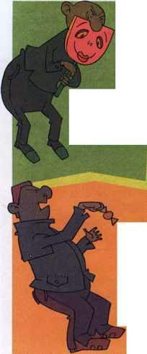
НЕЗНАКОМЫЕ ЛЮДИ МОГУТ:
ГОВОРИТЬ ЛАСКОВЫМ ГОЛОСОМ
ПРОСИТЬ ПОМОЧЬ
УЛЫБАТЬСЯ
ПРОТЯГИВАТЬ КОНФЕТУ

Slide 18
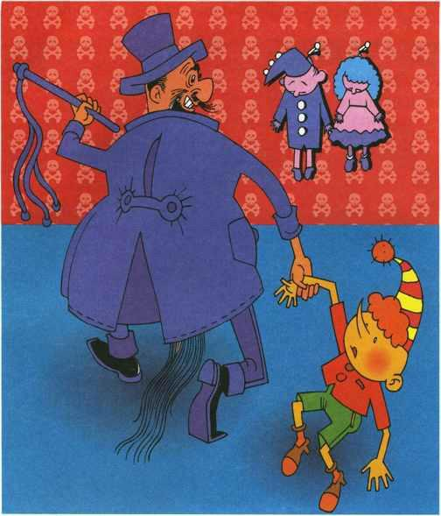
ВАРИАНТЫ РЕШЕНИЙ:
1. НЕ ДОВЕРЯЙ НЕЗНАКОМЫМ ЛЮДЯМ
2. САДИСЬ ТОЛЬКО В ДОРОГУЮ МАШИНУ
3. СПРЯЧЬСЯ ПОД ДЕРЕВОМ
4. ЗВОНИ В ПОЛИЦИЮ

Slide 19
ПРАВИЛЬНОЕ РЕШЕНИЕ:

Slide 20
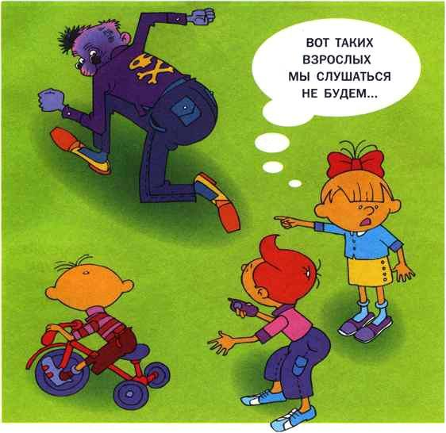
ПРАВИЛЬНОЕ РЕШЕНИЕ:
НА ЛЮБЫЕ ПРЕДЛОЖЕНИЯ КУДА-ТО ПОЙТИ С ЧУЖИМ ЧЕЛОВЕКОМ НУЖНО ТВЕРДО ОТВЕЧАТЬ НЕТ И СРАЗУ ЖЕ УХОДИТЬ ТУДА, ГДЕ ЕСТЬ ДРУГИЕ ЛЮДИ

Slide 21
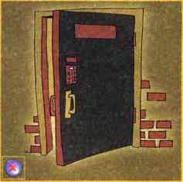
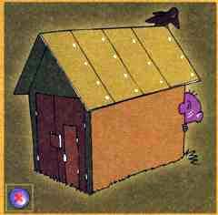
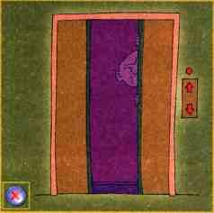
НИ В КОЕМ СЛУЧАЕ НЕЛЬЗЯ:

Slide 22
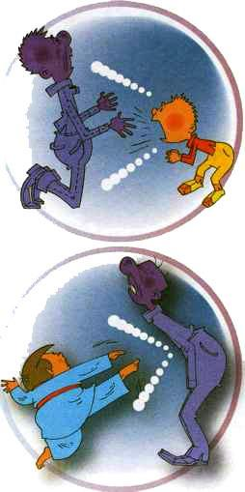
ОСОБЫЙ СЛУЧАЙ:
ЕСЛИ ВЗРОСЛЫЙ ХВАТАЕТ ТЕБЯ ЗА РУКУ И ПЫТАЕТСЯ УВЕСТИ. ПОМНИ-ЭТО ОСОБЫЙ СЛУЧАЙ!
ВСЕ ПРАВИЛА ВЕЖЛИВОСТИ ОТМЕНЯЮТСЯ!
ТЫ НЕ ПРОСТО МОЖЕШЬ, А ДОЛЖЕН:
КРИЧАТЬ,
КУСАТЬСЯ,
ЛЯГАТЬСЯ
т.е. ПРИВЛЕКАТЬ
ВНИМАНИЕ ЛЮБЫМ
СПОСОБОМ!

Slide 23
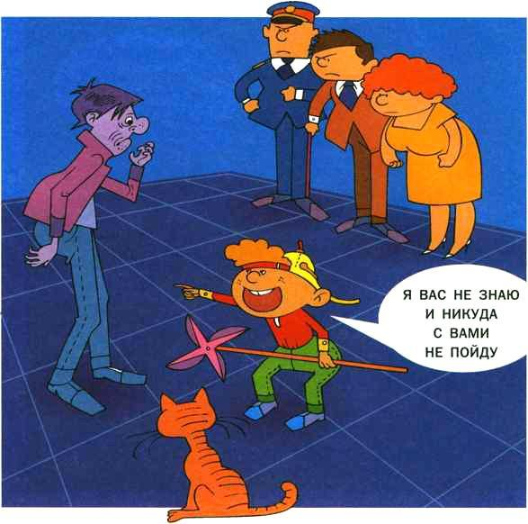
ПОМНИ:
ПРИВЛЕКАТЬ ВНИМАНИЕ НУЖНО С УМОМ!

Slide 24
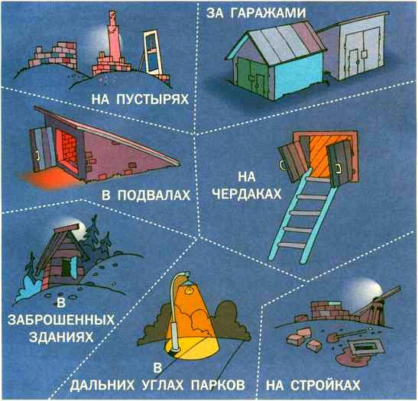
ПОМНИ:
В ТАКИХ МЕСТАХ, ГДЕ НИКОГО НЕТ ЛУЧШЕ НЕ БЫВАТЬ
НЕ НАДО ИГРАТЬ:

Slide 25
ЧТО ДЕЛАТЬ ЕСЛИ….. НЕ УСПЕЛ ВЫЙТИ ИЗ ВАГОНА МЕТРО

Slide 26
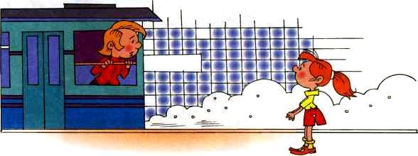
ВАРИАНТЫ РЕШЕНИЙ:
1. НАЙДИ В ВАГОНЕ ЧЕЛОВЕКА С КЕМ ИНТЕРЕСНО ИГРАТЬ
2. ВЫЙДИ НА СЛЕДУЮЩЕЙ ОСТАНОВКЕ И НИКУДА НЕ УХОДИ
3. ИЩИ СТОП-КРАН
4. БЕГИ ЗА ПОЕЗДОМ ДО СЛЕДУЩЕЙ ОСТАНОВКИ

Slide 27
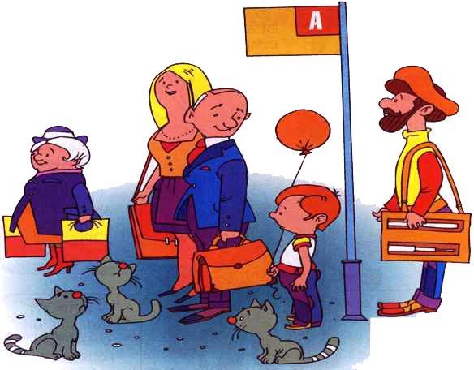
ПРАВИЛЬНОЕ РЕШЕНИЕ:
ПОПРОСИ О ПОМОЩИ ( «Мама осталась на остановке, а я уехал. Подождите со мной на следующей остановке маму.»)

Slide 28
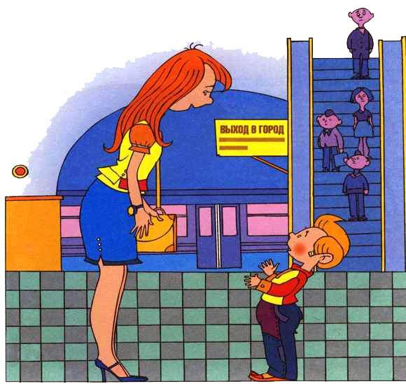
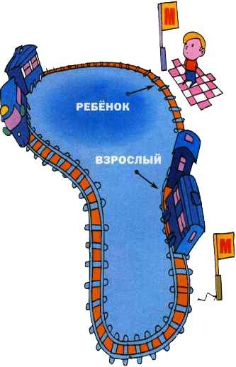
ПОМНИ:
ПРАВИЛО «СЛЕДУЮЩЕЙ ОСТАНОВКИ» (тот, кто уехал всегда выходит на следующей остановке)
ПРАВИЛО «РЕБЕНОК СТОИТ, ВЗРОСЛЫЙ ИЩЕТ»
РОДИТЕЛИ ТЕБЯ НАЙДУТ-ОБЯЗАТЕЛЬНО!

Slide 29
ЧТО ДЕЛАТЬ ЕСЛИ….. ТЕБЕ ПИШЕТ В ИНТЕРНЕТЕ НЕЗНАКОМЕЦ

Slide 30
ВАРИАНТЫ РЕШЕНИЙ:
1. СООБЩИ СОБЕСЕДНИКУ ПО ФОРУМУ СВОЙ АДРЕС, ИМЯ
2. ПОШЛИ СВОЮ ФОТОГРАФИЮ
3. СКАЖИ, ЧТО ДАШЬ АДРЕС ЕСЛИ РАЗРЕШАТ РОДИТЕЛИ
4. ИДИ НА ВСТРЕЧУ

Slide 31
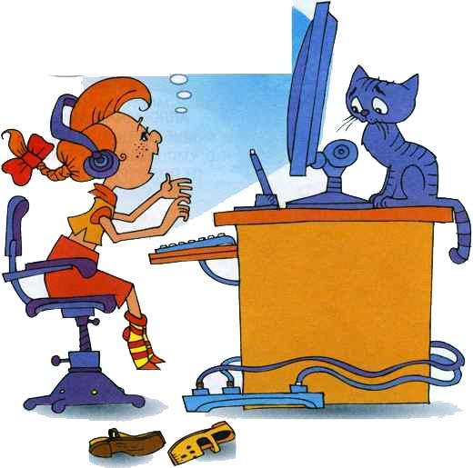
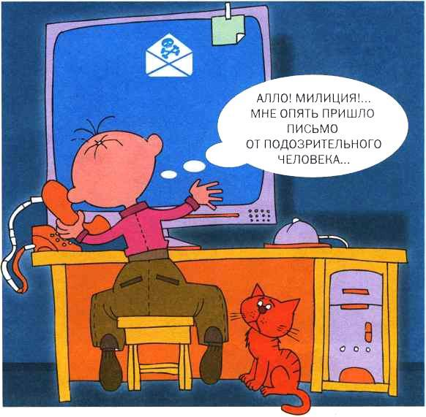
ПРАВИЛЬНОЕ РЕШЕНИЕ:
НИКОГДА НЕ НАЗЫВАЙ СВОЕЙ ФАМИЛИИ, АДРЕСА И ТЕЛЕФОНА
ПОЛЬЗУЙСЯ НИКОМ
НЕ СООБЩАЙ ГДЕ ОБЫЧНО ГУЛЯЕШЬ
НЕ ВЫВЕШИВАЙ БЕЗ НЕОБХОДИМОСТИ ФОТОГРАФИИ (если это делаешь, спроси у родителей и подчеркни, что они разрешили)

Slide 32
4 правила безопасного поведения:

Slide 33
4 правила безопасного поведения:
Правило первое: БЫТЬ ГОТОВЫМ
Правило второе: ОБРАЩАТЬСЯ ЗА ПОМОЩЬЮ К ВЗРОСЛЫМ
Правило третье: НЕ ТЕРЯТЬ ГОЛОВЫ
Правило четвертое: ЖИЗНЬ ПРЕЖДЕ ВСЕГО

